Slide 1
ПРАВИЛА ДОРОЖНОГО ДВИЖЕНИЯ ДЛЯ ПАССАЖИРОВ

Slide 2
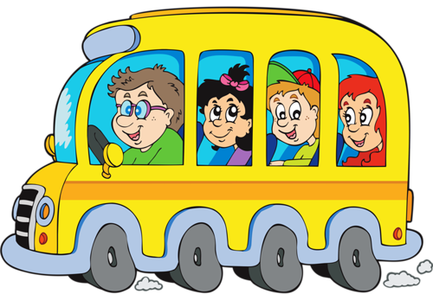
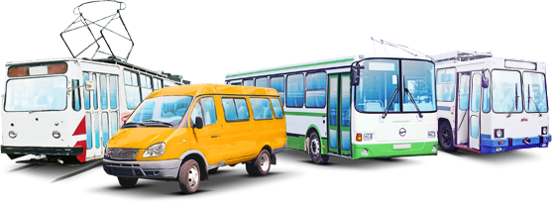
ОСНОВНЫЕ ТЕРМИНЫ и ПОНЯТИЯ
"Пассажир" - лицо, кроме водителя, находящееся в транспортном средстве (на нем), а также лицо, которое входит в транспортное средство (садится на него) или выходит из транспортного средства (сходит с него).
"Маршрутное транспортное средство" - транспортное средство общего пользования (автобус, троллейбус, трамвай), предназначенное для перевозки по дорогам людей и движущееся по установленному маршруту с обозначенными местами остановок.

Slide 3
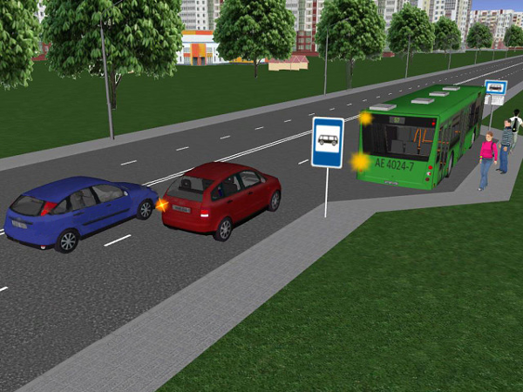
ПРАВИЛА ОЖИДАНИЯ МАРШРУТНЫХ ТРАНСПОРТНЫХ СРЕДСТВ
1. Ожидать маршрутный транспорт (автобус, троллейбус, трамвай) надо в обозначенных дорожными знаками местах (остановочных павильонах, посадочных площадках)
При отсутствии приподнятой над проезжей частью посадочной площадки, ожидать маршрутное транспортное средство можно на тротуаре или обочине.

Slide 4





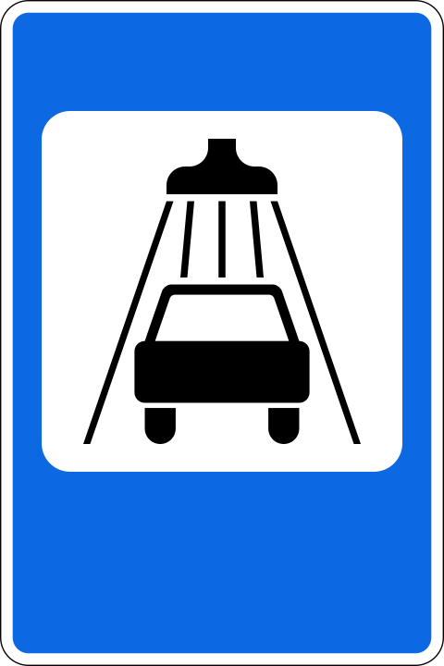
ОСТАНОВКИ МАРШРУТНОГО ТРАНСПОРТА
Из предложенного набора знаков выберите те, которые обозначают места остановки маршрутного транспорта.
1
2
3
4
5
6

Slide 5
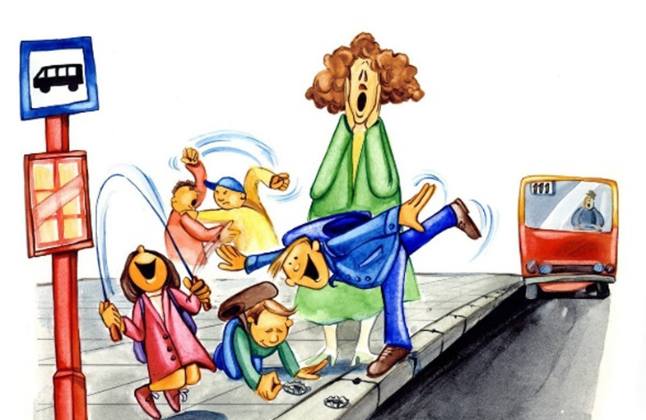
ПРАВИЛА ОЖИДАНИЯ МАРШРУТНЫХ ТРАНСПОРТНЫХ СРЕДСТВ
2. Если посадочная площадка имеет ограждение, нельзя перелезать через него, садиться на него.
3. Во время ожидания надо стоять дальше от края тротуара, лицом к проезжей части или трамвайным путям, запрещается выходить на проезжую часть или на трамвайные пути, необходимо вести себя спокойно.

Slide 6
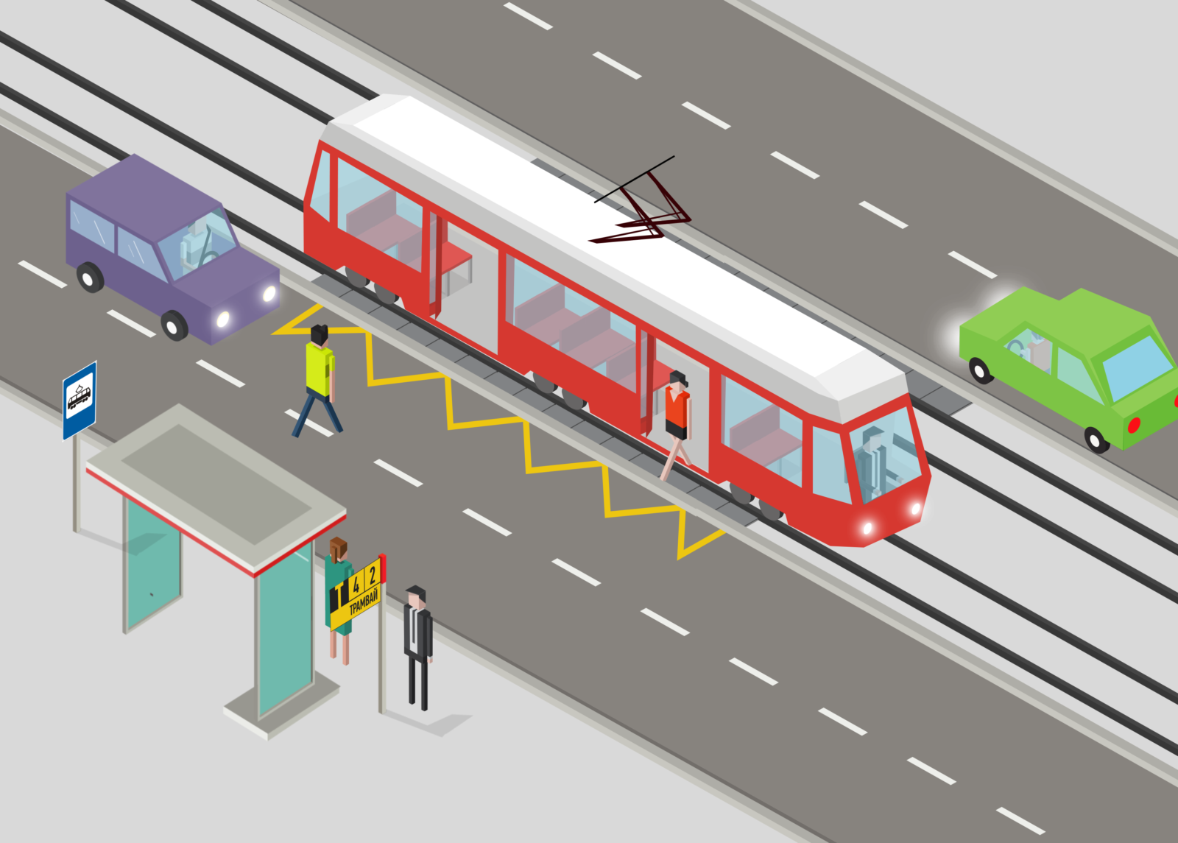
ПРАВИЛА ОЖИДАНИЯ МАРШРУТНЫХ ТРАНСПОРТНЫХ СРЕДСТВ
4. В местах остановок маршрутных транспортных средств, не оборудованных приподнятыми посадочными площадками, разрешается выходить на проезжую часть для посадки в транспортное средство лишь после его остановки. И после высадки необходимо, не задерживаясь, освободить проезжую часть.
5. При посадке/высадке преимущество имеют пассажиры, выходящие из маршрутного транспорта

Slide 7
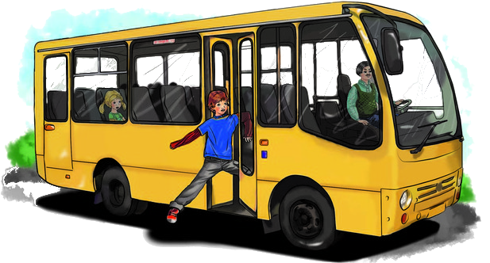
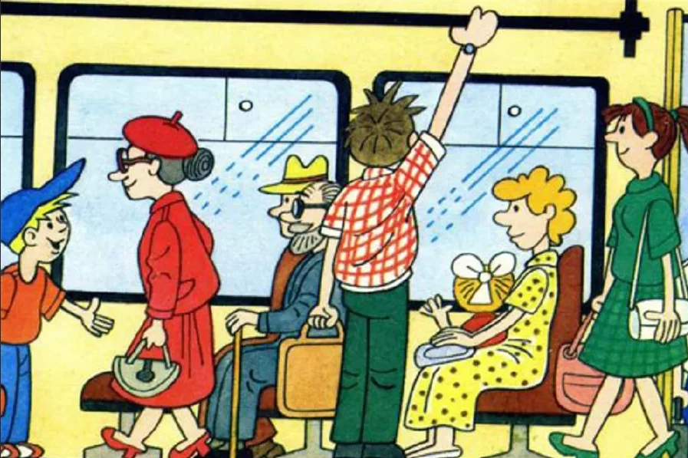
ПРАВИЛА ПОВЕДЕНИЯ В МАРШРУТНЫХ ТРАНСПОРТНЫХ СРЕДСТВАХ
1) Посадка пассажиров в транспортное средство или их высадка должна производиться со стороны тротуара или обочины, только после полной остановки транспортного средства и при полностью открытых дверях. Прежде чем зайти, нужно выпустить тех, кто выходит из транспорта.
2) При входе в транспортное средство, не задерживаться около дверей и на площадке, пройти в салон.
3) Нужно уступать место пожилым людям, пассажирам с детьми и инвалидам.
4) Если пассажир стоит, то он должен обязательно держаться за поручни, чтобы не упасть.
5) К выходу надо готовиться заранее и выходить по очереди, не толкаясь

Slide 8
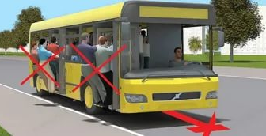
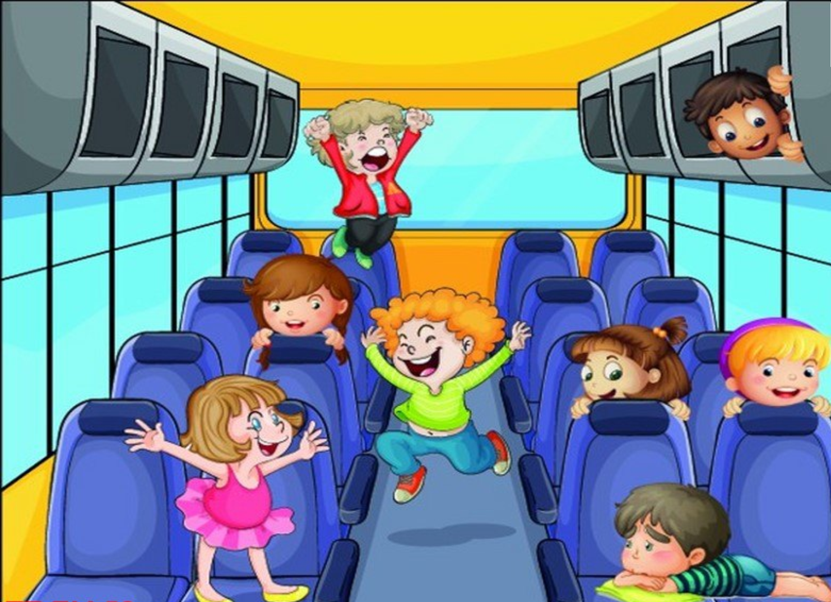
ПАССАЖИРАМ ЗАПРЕЩАЕТСЯ:
стоять на подножках транспортных средств;
прислоняться к дверям, открывать их самостоятельно;
входить в транспорт с мороженым и открытыми напитками;
высовывать головы и руки в окна;
мусорить в салоне и кидать мусор из окон;
разгуливать или играть в салоне при движении;
отвлекать водителя от управления транспортным средством во время его движения.

Slide 9
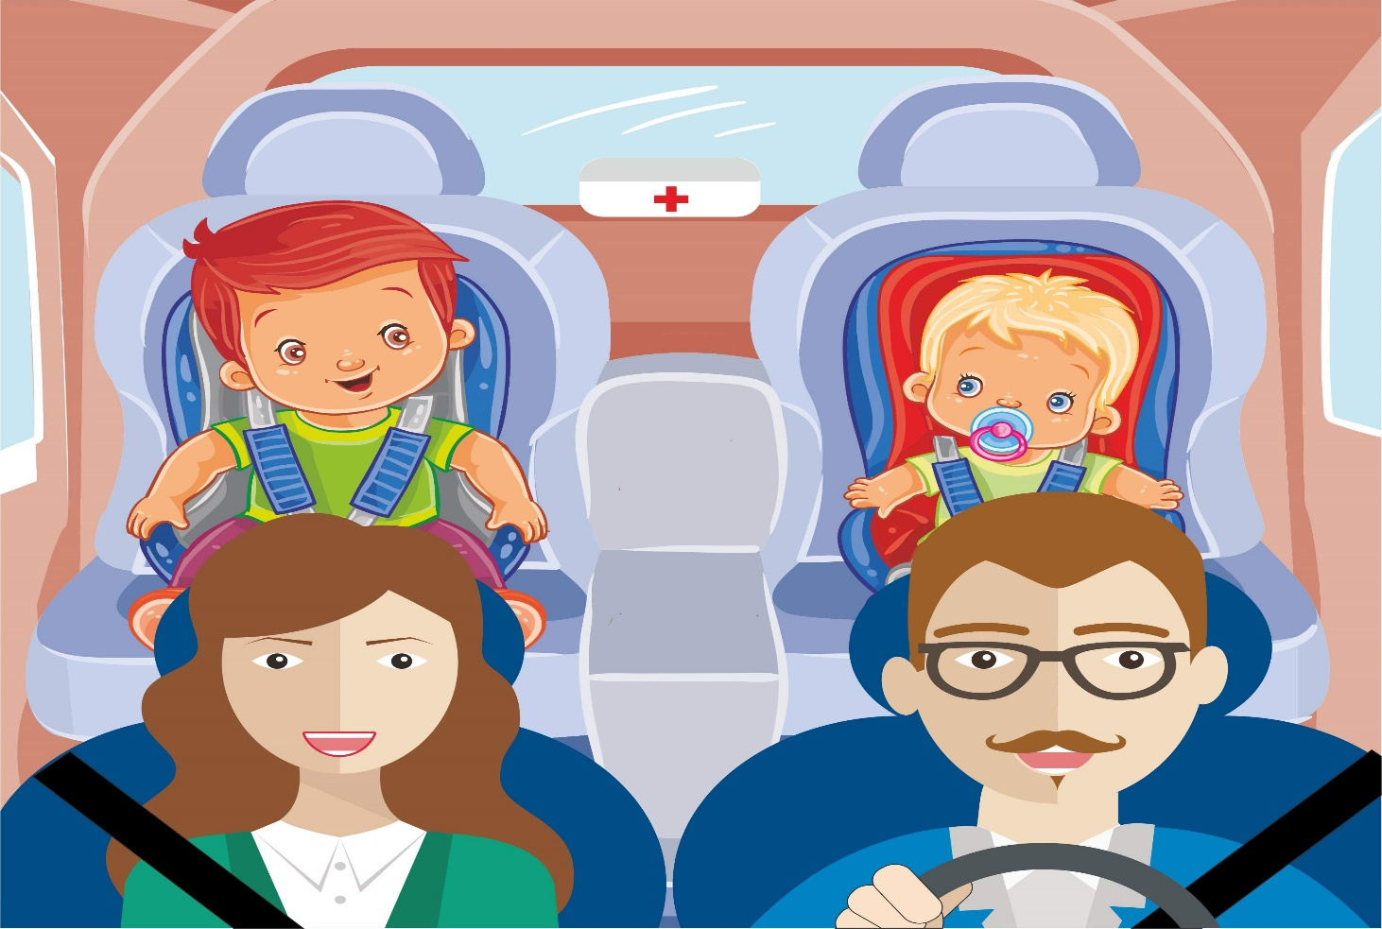
ПРАВИЛА ПОВЕДЕНИЯ ПАССАЖИРОВ АВТОМОБИЛЕЙ
1) Посадка и высадка пассажиров разрешена только при полной остановке транспортного средства в местах, предусмотренных правилами дорожного движения;
2) Все пассажиры, в том числе и водитель, всегда должны быть пристегнуты ремнями безопасности;
3) Детей до 7 лет нужно перевозить в детских удерживающих устройствах, соответствующих весу и росту ребенка, в том числе и на переднем сидении автомобиля;
4) Дети от 7 до 12 лет на заднем сиденье автомобиля могут ездить с использованием ремней безопасности. Однако, для полной безопасности ребенка Госавтоинспекция настоятельно рекомендует также использовать детские удерживающие устройства.

Slide 10
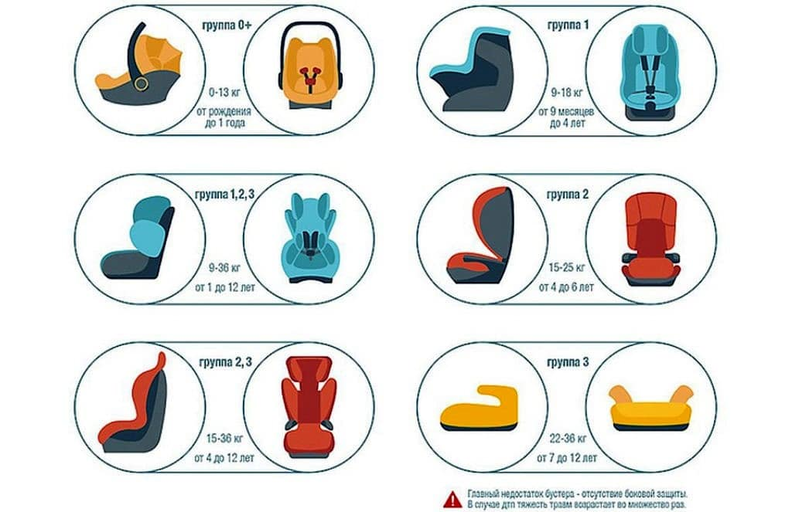
ВИДЫ ДЕТСКИХ УДЕРЖИВАЮЩИХ УСТРОЙСТВ

Slide 11
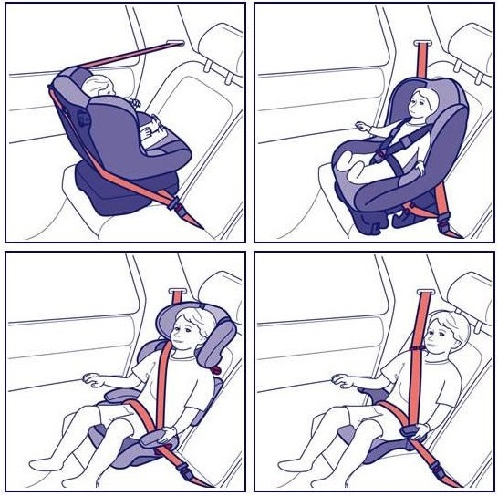

ПРАВИЛА УСТАНОВКИ ДЕТСКОГО УДЕРЖИВАЮЩЕГО УСТРОЙСТВА
Детское удерживающее устройство устанавливается и закрепляется в автомобиле в зависимости от типа устройства:
лицом по ходу движения;
боком по ходу движения;
лицом против движения.
Ребенок закрепляется ремнями безопасности.
- самое безопасное место для установки детского удерживающего устройства;
- иные рекомендуемые места для установки детского удерживающего устройства;
- самое небезопасное место установки детского удерживающего устройства – переднее пассажирское сиденье. Ставится в крайнем случае, обязательно при отключенной подушке безопасности.

Slide 12
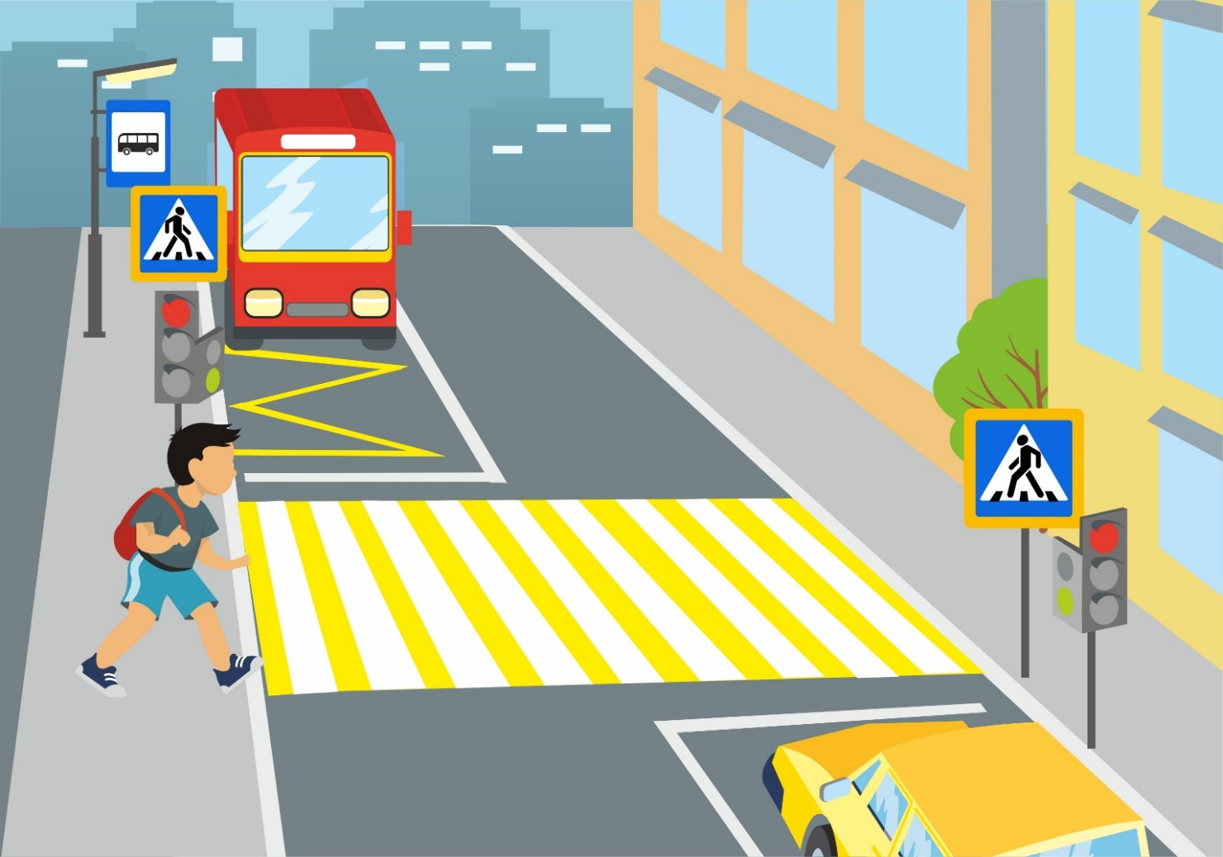
ПРАВИЛА ПОВЕДЕНИЯ ПОСЛЕ ВЫХОДА ИЗ МАРШРУТНОГО ТРАНСПОРТНОГО СРЕДСТВА
1) После выхода из автобуса или троллейбуса надо дождаться, когда транспорт отъедет, подойти к ближайшему пешеходному переходу, убедиться в своей безопасности и перейти проезжую часть.

Slide 13
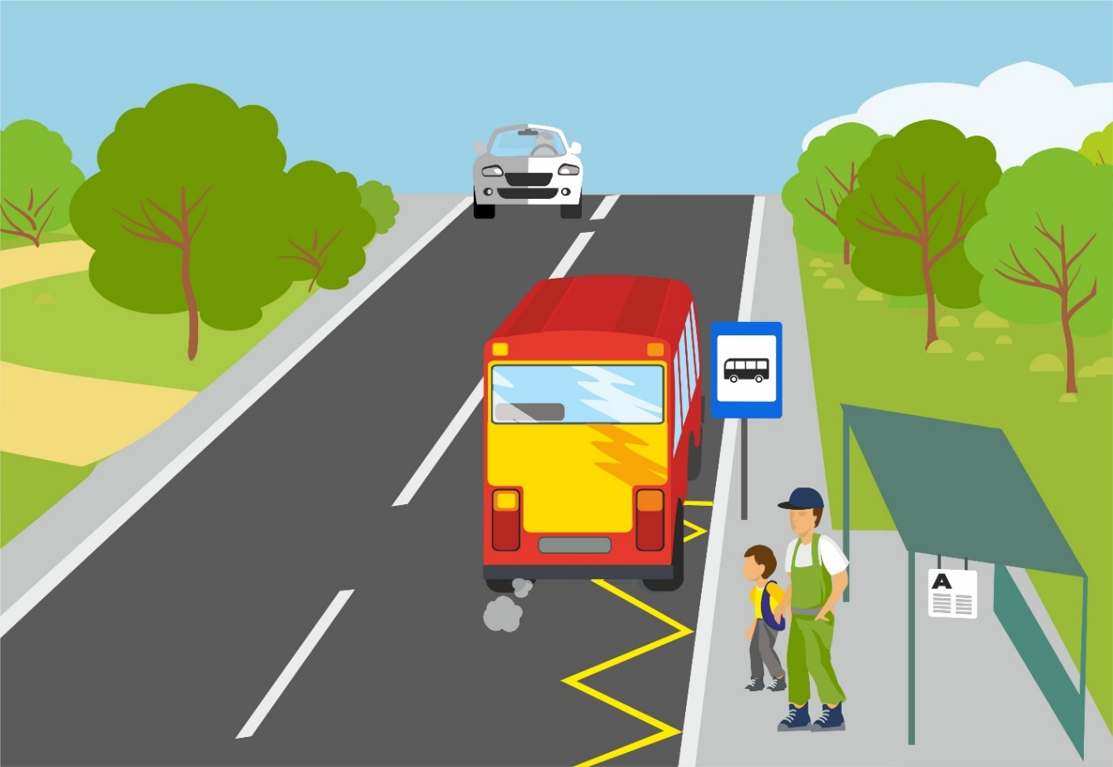
ПРАВИЛА ПОВЕДЕНИЯ ПОСЛЕ ВЫХОДА ИЗ МАРШРУТНОГО ТРАНСПОРТНОГО СРЕДСТВА
2) Если в зоне видимости пешеходного перехода нет, выйдя из автобуса/троллейбуса, надо дождаться, когда он отъедет от места остановки, освободив тем самым обзор проезжей части, а дальше, убедившись в безопасности перехода, пересечь проезжую часть под прямым углом.

Slide 14
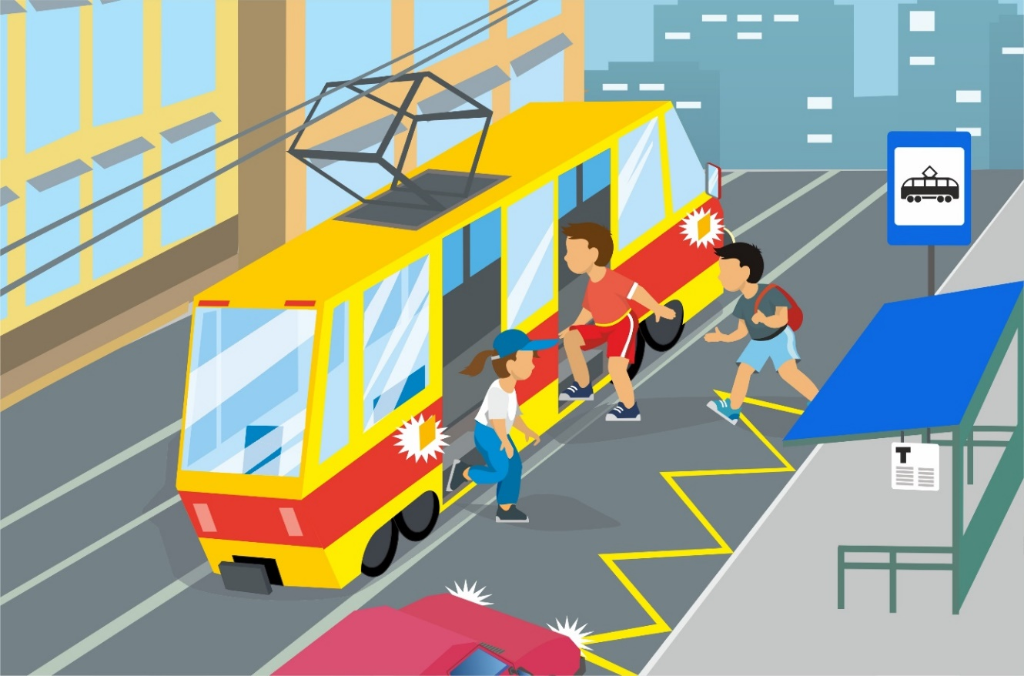
ПРАВИЛА ПОВЕДЕНИЯ ПОСЛЕ ВЫХОДА ИЗ МАРШРУТНОГО ТРАНСПОРТНОГО СРЕДСТВА
3) Если пассажир выходит из трамвая, и рядом нет посадочной площадки, то необходимо убедиться, что транспорт остановился и пропускает тебя. После этого выйти из салона трамвая и перейти на ближайший тротуар соблюдая меры безопасности.
4) Если надо перейти на другую сторону дороги, то нужно на тротуаре дождаться отъезда трамвая, найти пешеходный переход и убедившись в своей безопасности, перейти по нему проезжую часть.

